Slide 1
Құрылыс материалдардың негізгі қасиеттері
Аға оқытушы –
Аубакирова Зульфия Акылбековна

Slide 2
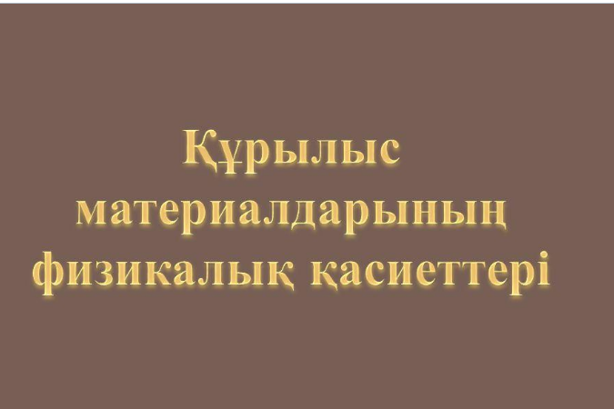

Slide 3
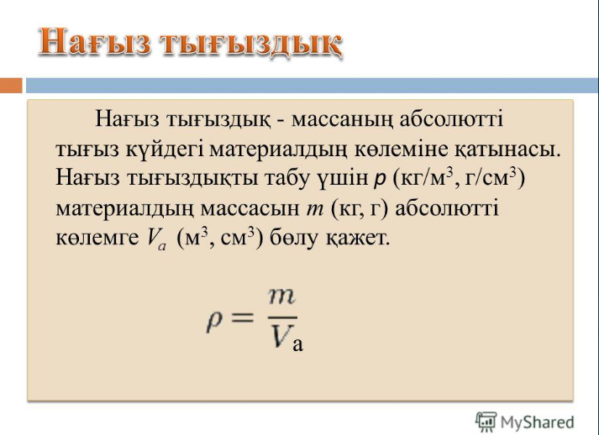

Slide 4
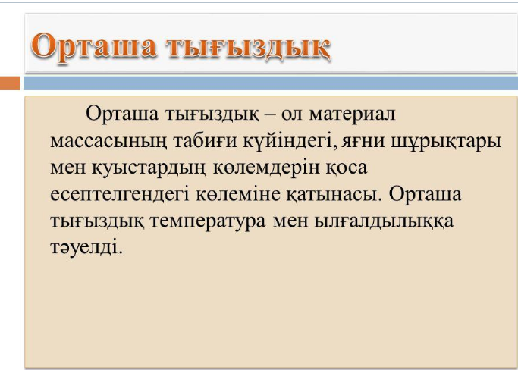

Slide 5
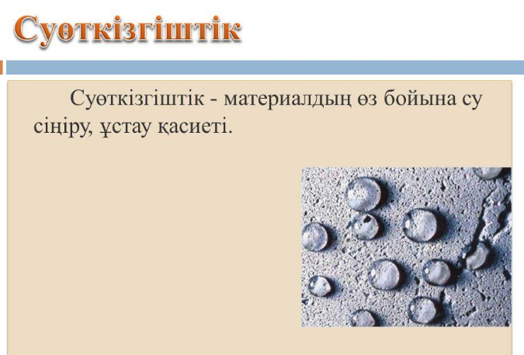

Slide 6
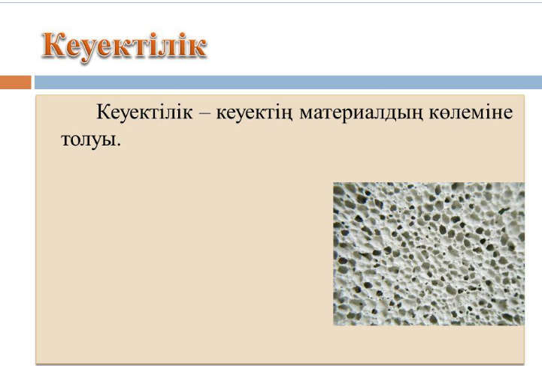

Slide 7
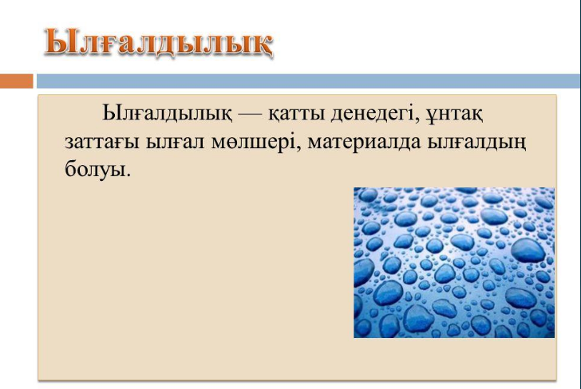

Slide 8
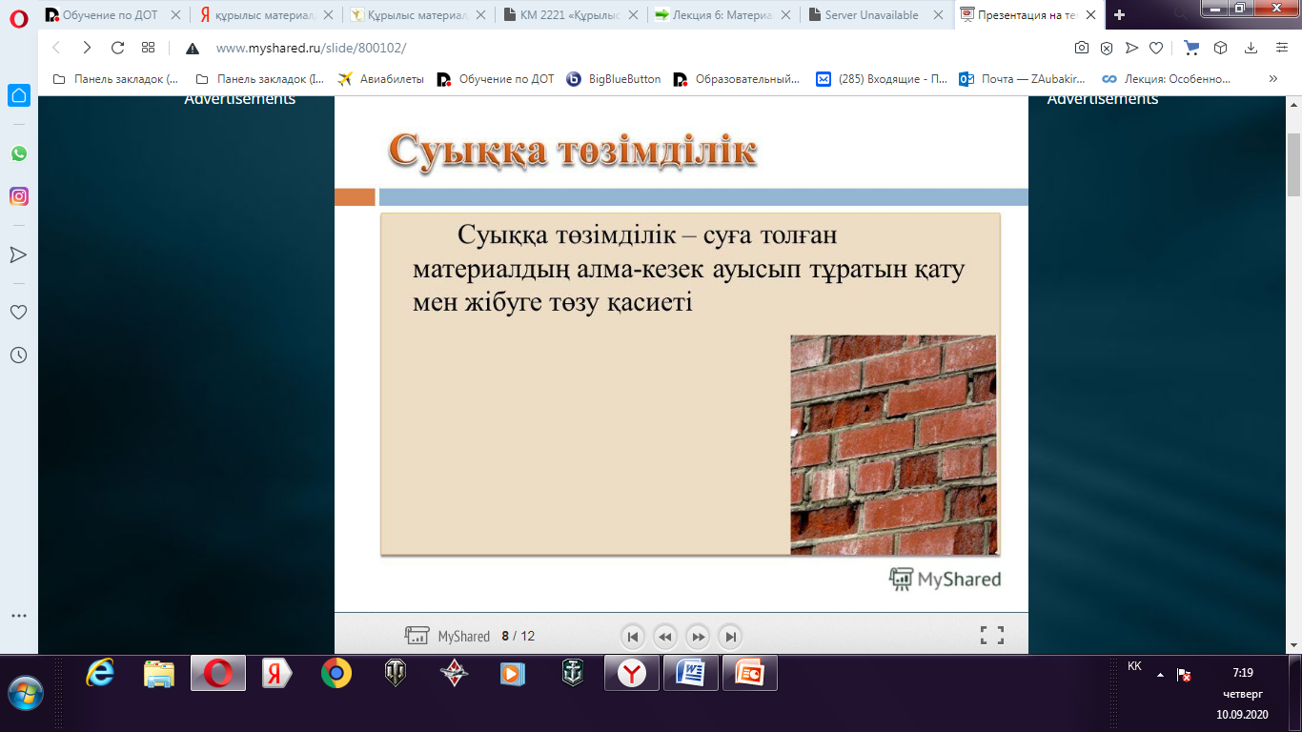

Slide 9
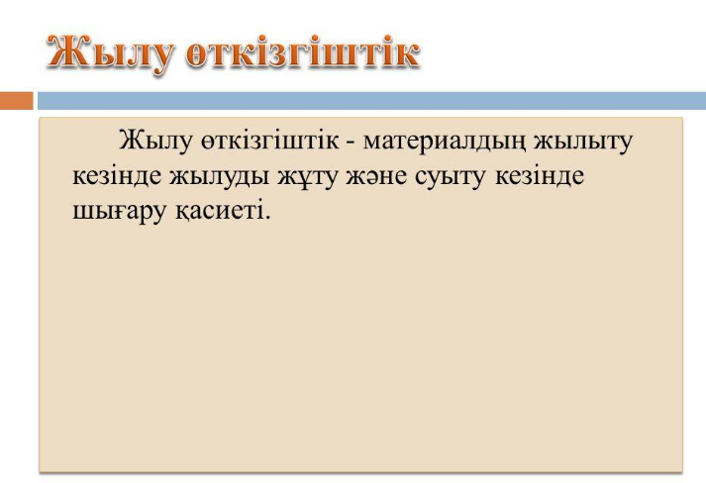

Slide 10
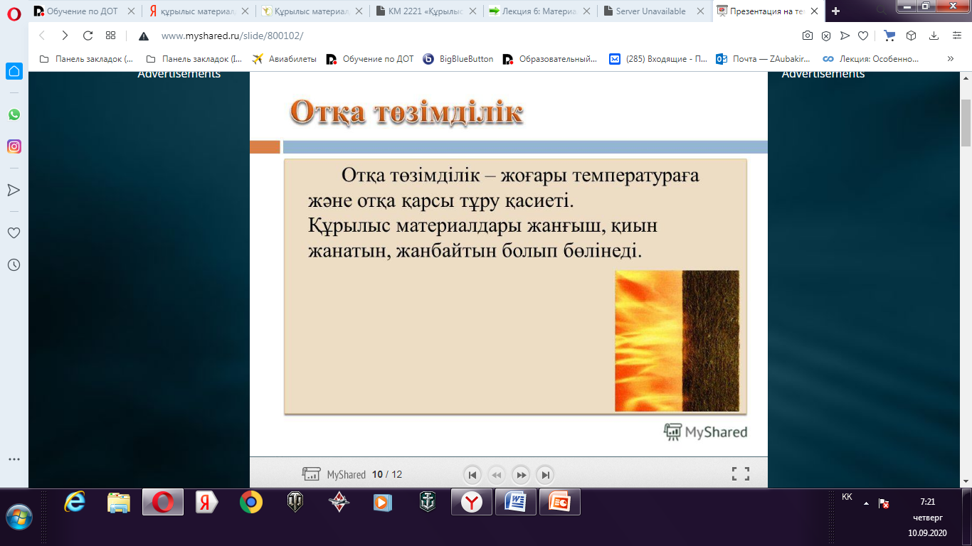

Slide 11
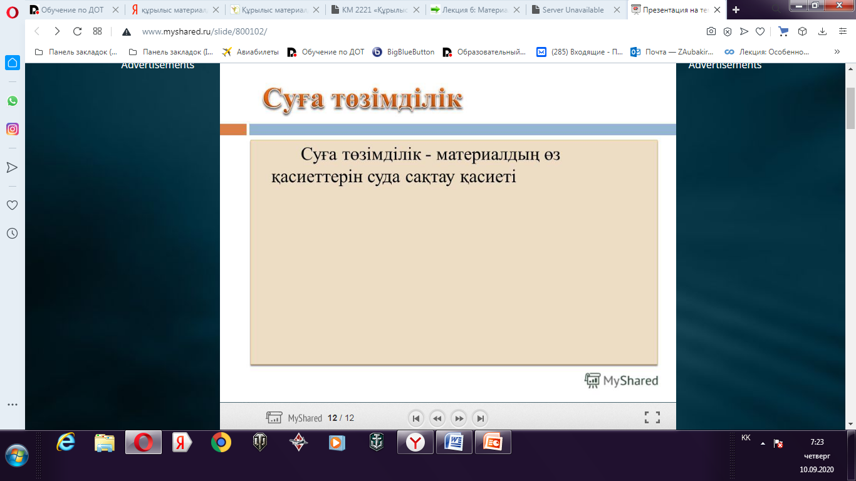

Slide 12
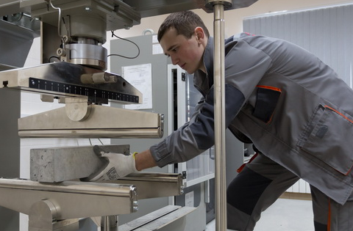
БЕРІКТІК - материалдардың сыртқы күштердің немесе біркелкі емес шөгу, қыздыру және т. б. сияқты басқа факторлардың әсерінен пайда болатын ішкі кернеулердің бұзылуы мен деформациясына қарсы тұру қабілеті.

Slide 13
Құрылыс мАтериалдардың механикалық қасИеттері

Slide 14
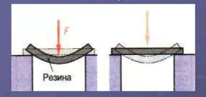
СЕРПІМДІЛІК - жүктемелердің әсерінен материалдардың пішіні мен өлшемдерін өзгерту және жүктемелер тоқтағаннан кейін оларды қалпына келтіру қабілеті.

Slide 15

ИКЕМДІЛІК - материалдардың жүктемелердің әсерінен пішіні мен өлшемдерін өзгерту және жүктемелерді алып тастағаннан кейін оларды сақтау қабілеті. Икемділік салыстырмалы түрде ұзаруымен немесе тарылуымен сипатталады.

Slide 16
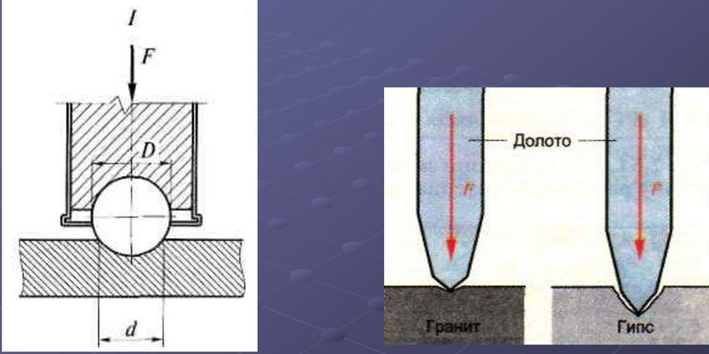
ҚАТТЫЛЫҚ - материалдың оған қатты материалдың енуіне қарсы тұру қабілеті.

